Slide 1

Sistema de decretos
Análisis Proyecto de mejora “decretos web”

Slide 2
Introducción
El proyecto “Decretos Web” que tiene como finalidad mejorar la funcionalidad y usabilidad del actual sistema de escritorio Decretos. Entregando mayor confianza y acceso a dicha información, además de mejorar el sistema de acceso a la misma.

Slide 3
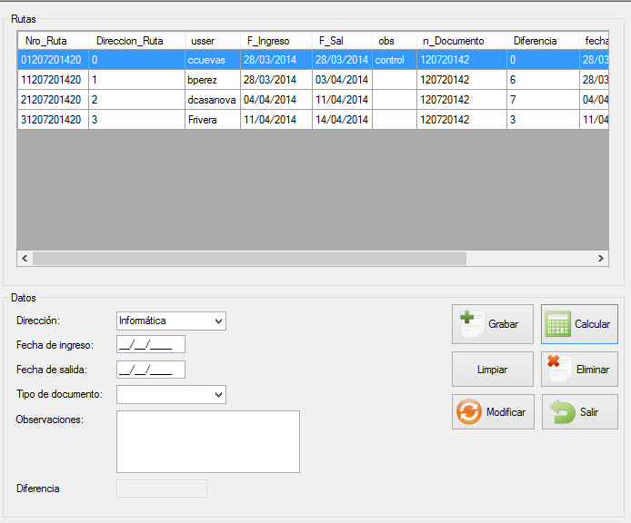
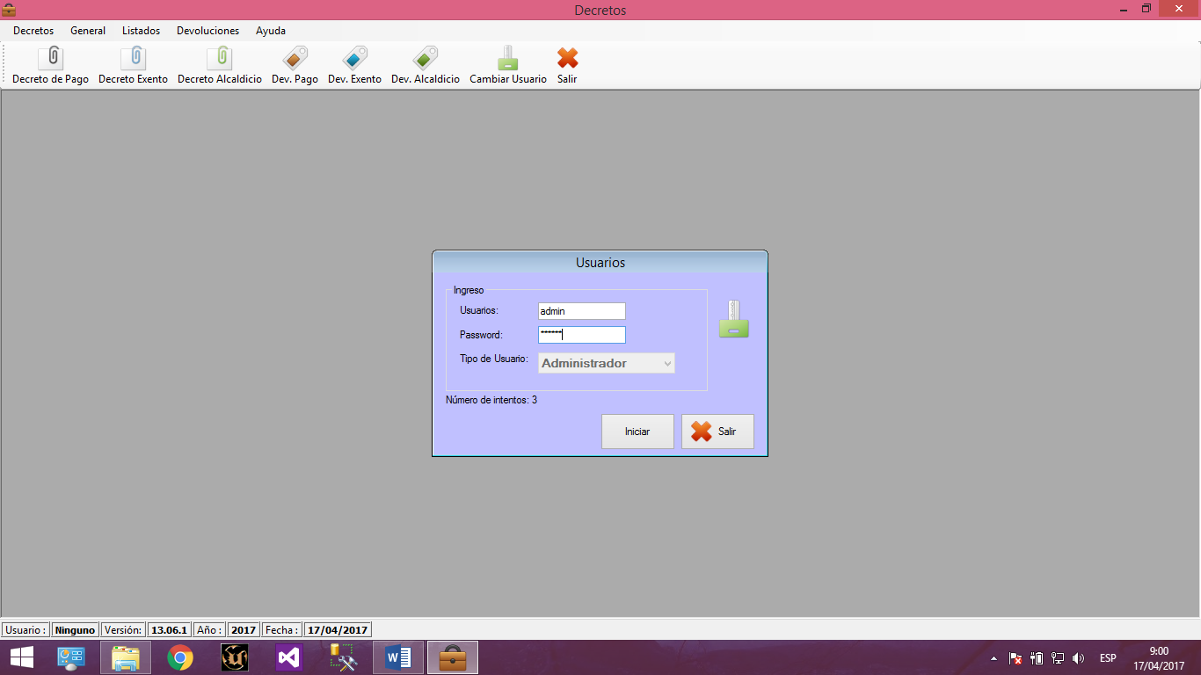
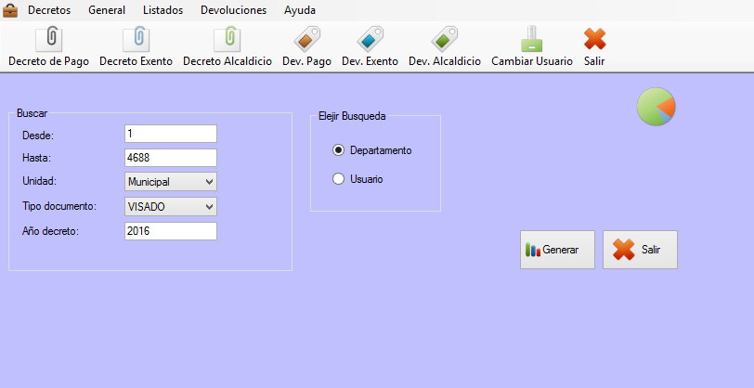
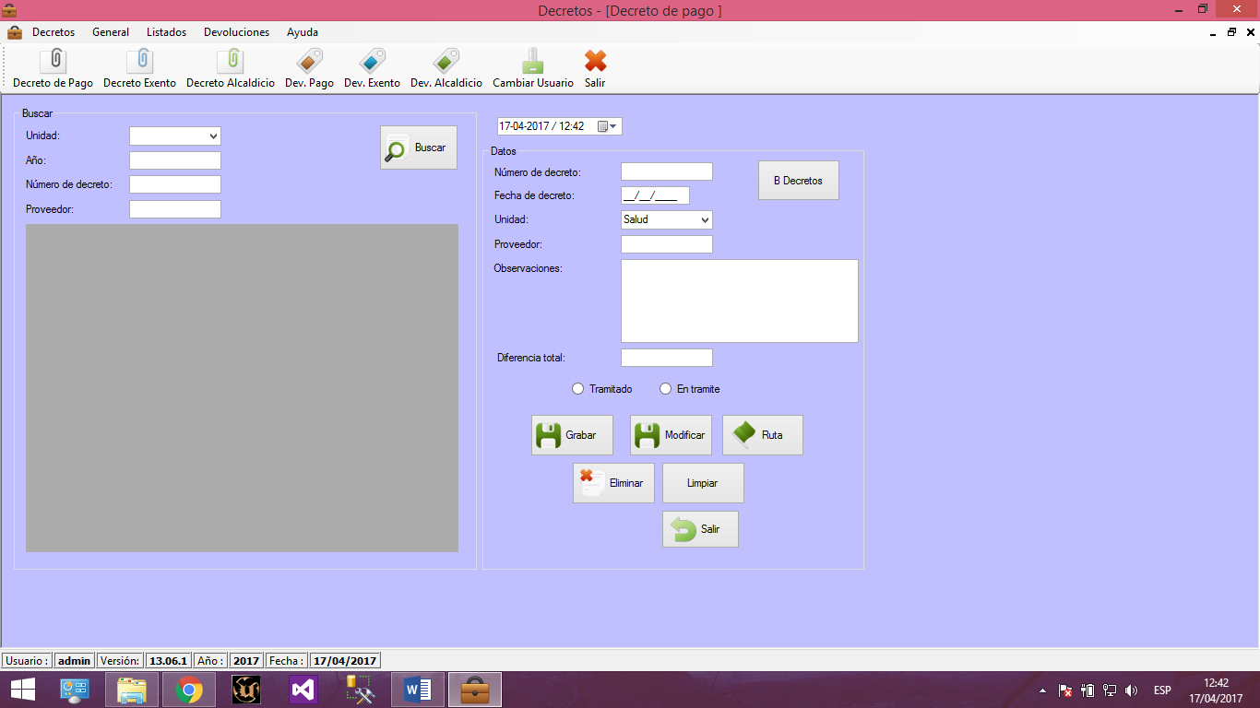
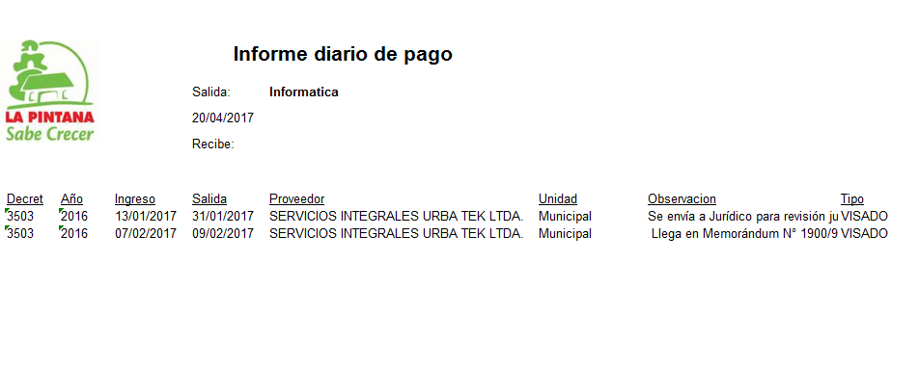
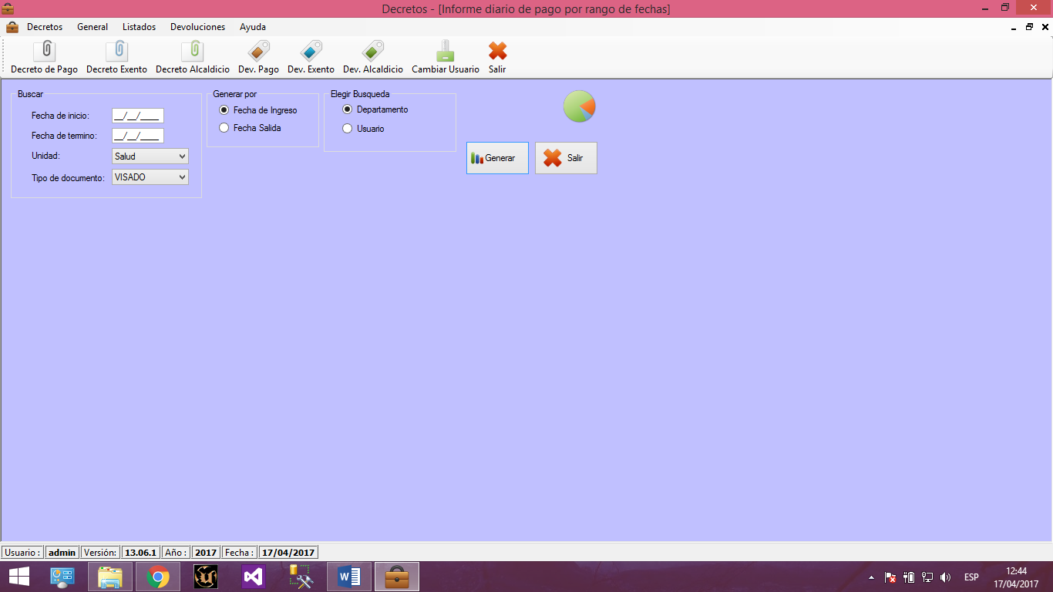
Descripción General
El software de actual uso, llamado “Decretos” (versión 13.06.1), es una aplicación de escritorio, basada en el formato WPF, en el lenguaje .NET Visual Basic. Conecta a la base de datos de la aplicación “Decretos” y también a la base de datos contable de CAS.
Autenticar Usuarios
Crear usuario
Eliminar Usuario
Cambio de contraseña
Consulta de decreto de Pago, Exento o Alcaldicio
Software Actual
Pantallas sistema actual
Casos de Uso

Slide 4
Perspectiva del Nuevo decretos
Se función principal de “Decretos Web” consiste en administrar, organizar, exponer y suministrar información de los registros de los decretos del municipio, en el ámbito de registro del recorrido de este. Además de ello implementa una interfaz clara, amigable e intuitiva, para mejorar la percepción del sistema por parte del usuario.

Slide 5
Perspectiva del Nuevo Sistema decretos
• Mecanismos de navegación claros y sencillos.
• Páginas con títulos significativos.
• Información dosificada en cada pantalla, con una presentación estructurada y coherente.
• Lenguaje claro, asequible para cualquier usuario.
• Uso del color con suficiente contraste, para garantizar la legibilidad.
• Homogeneidad de las barras de navegación en todas las páginas de la aplicación.
• Sistemas de búsqueda tolerantes al error, que informan de posibles causas de un escaso resultado o incluso plantean sugerencias al usuario

Slide 6
Funciones del Producto
Decretos Web cuenta con las mismas funcionalidades de la aplicación Decretos, y además abre las puertas a mejoras y optimizaciones de estas, incluyendo también el poder agregar funciones.
Permite añadir paso a un recorrido del decreto
Permite realizar devolución/rechazo del documento
Genera Informe detallado de estado de decretos
CRUDE usuarios
Cambio de sesión en el programa
Actualiza password a un usuario
Finaliza la sesión, mantiene abierto el programa
Cierra la aplicación

Slide 7
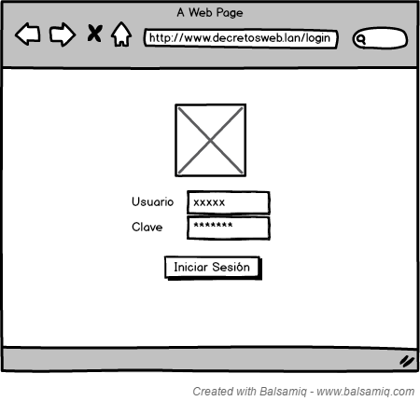
Páginas a Desarrollar
Página login

Slide 8
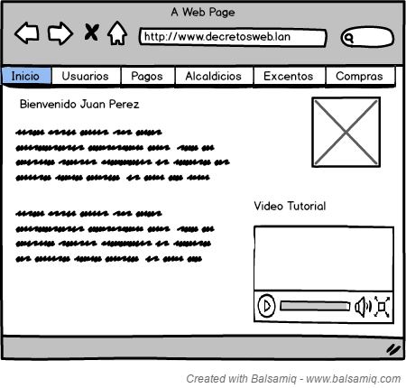
Páginas a Desarrollar
Página Inicio

Slide 9
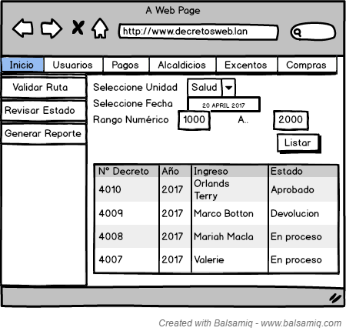
Páginas a Desarrollar
Página Estado Decretos

Slide 10
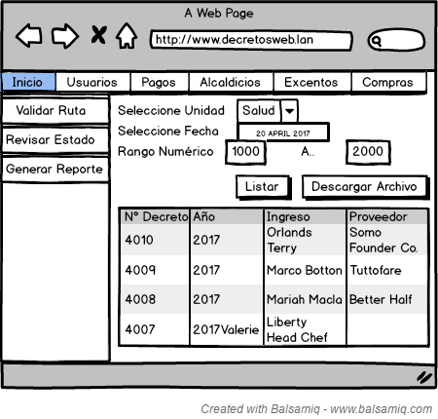
Páginas a Desarrollar
Página reportes decretos

Slide 11
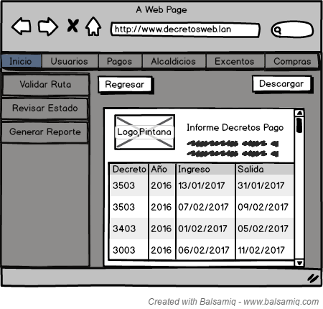
Páginas a Desarrollar
Página descarga reportes

Slide 12
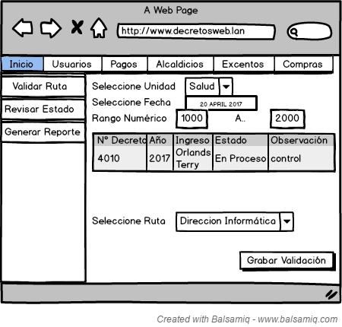
Páginas a Desarrollar
Página Validar Ruta Decretos

Slide 13
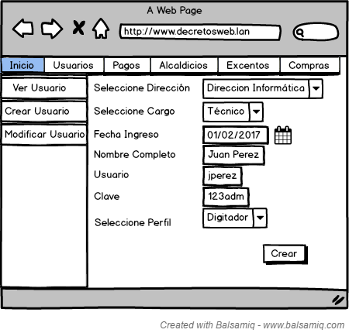
Páginas a Desarrollar
Página Crear Usuario

Slide 14
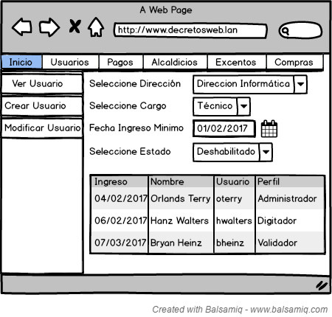
Páginas a Desarrollar
Página ver usuarios

Slide 15
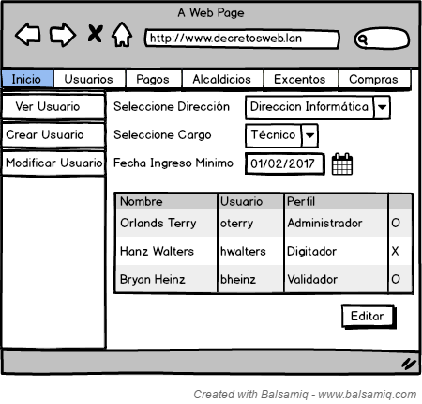
Páginas a Desarrollar
Página editar usuarios

